Slide 1
12”H.265 1080P
全高清无线监控系统
珠海欧凯智能科技有限公司

Slide 2
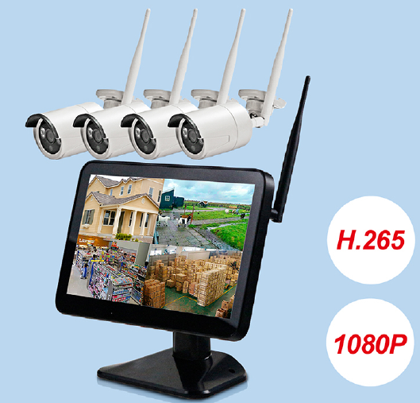
12”H.265 1080P 全高清无线监控系统
功能特点：
● 12〞TFT-LCD高清液晶屏，分辨率1920*1080
● H.265视频编码标准
● 4路1080P数字无线摄像机接入（20-25帧）
● 内置2.5〞硬盘槽位(最大8TB)
● 支持P2P智能手机和远程WEB/CMS实时查看
● 无线传输距离150米（空旷无障碍）
● 支持多国语言，主流语种14种以上
Notes:
模板来自于 http://meihua.docer.com/

Slide 3
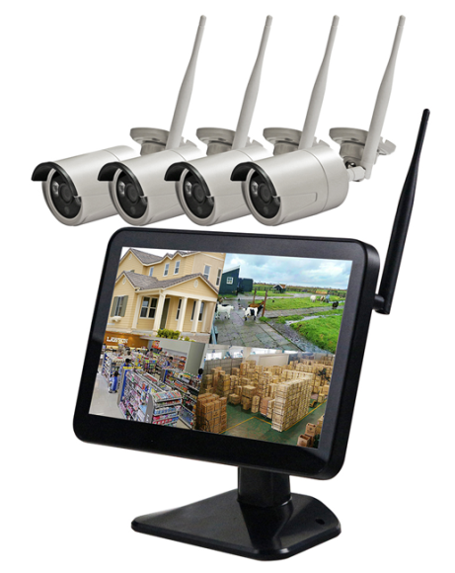
12”H.265 1080P 全高清无线监控系统
型号: KW1218N4
录像方式 :
手动、定时、移动侦测
网络应用程序手机 Apps:
MYEYE / XMEYE (苹果系统 & 安卓系统)
颜色: 黑色显示屏+白色摄像头
卖点:
200万像素高清显示，图像漂亮清晰。 一个字：爽！
省去布线烦恼，无线接入最多8个监控点，比安装有线监控还便宜。 二个字：实惠！
傻瓜式操作，即插即用，无需专业知识就会用。 三个字：真方便！
可通过电脑，手机实现远程监控。 四个字：让人省心！
Notes:
模板来自于 http://meihua.docer.com/

Slide 4
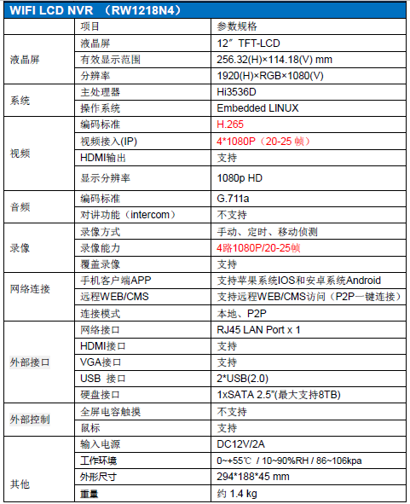
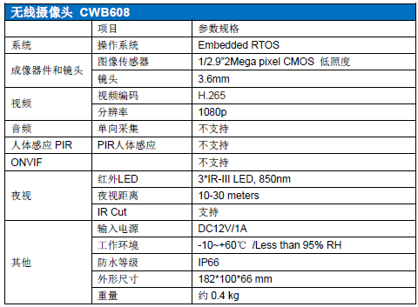
规格

Slide 5
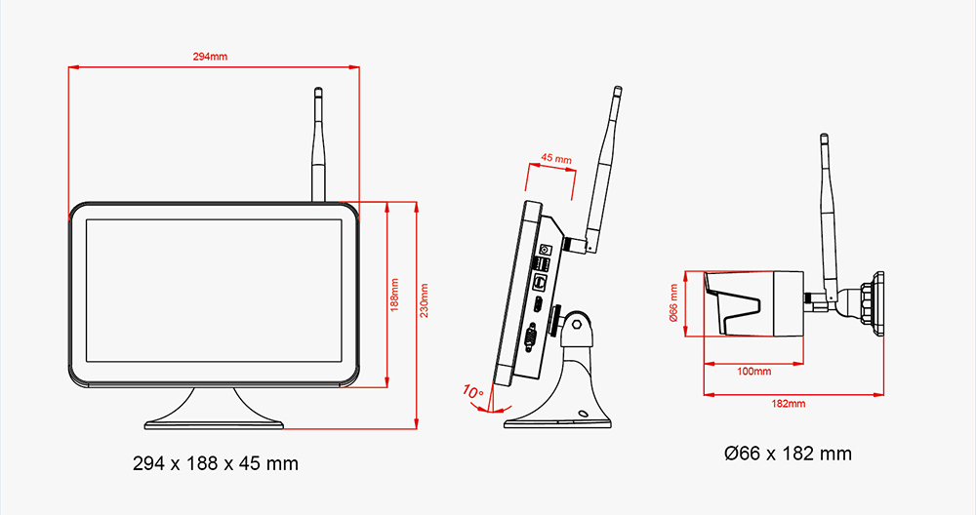
显示器与摄像机尺寸

Slide 6
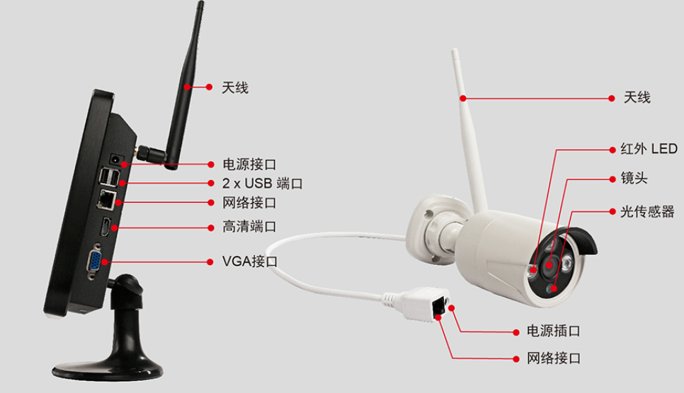
显示器和摄像头功能

Slide 7
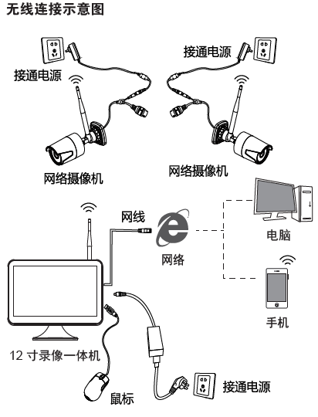
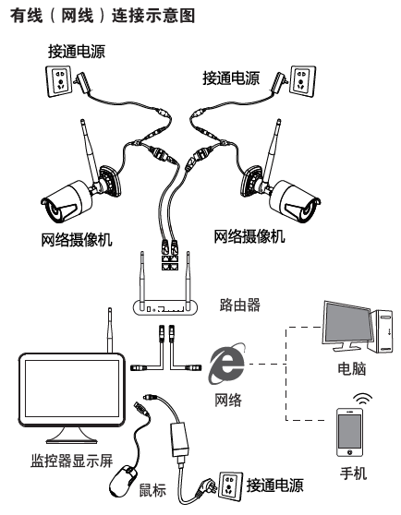
连接图

Slide 8
支持安卓和苹果系统 - 实现手机远程监控

Slide 9
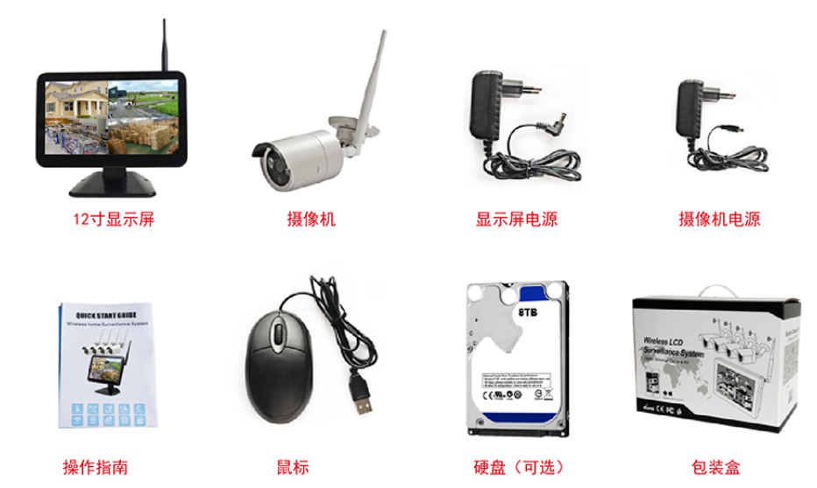
完整套装

Slide 10
为什么选择我们
为什么选择这款机器?

Slide 11
H.265压缩格式

Slide 12
防水性能强 - 适合室外安装摄像头

Slide 13
支持内置充电电池（可选）
支架内置充电电池 (可选):
显示器支架内置可充电锂电池
显示器不需要电源也可以工作
充满电的电池可连续工作2-3小时

Slide 14
应用范围广泛
Notes:
模板来自于 http://meihua.docer.com/

Slide 15
谢 谢 !

